Slide 1
Zahlen in der Bibel
Gottes Kleines Einmaleins

Slide 2
Die erste Erscheinung von Zahlen
Wo erscheinen Zahlen zuerst in der Bibel?
Am Anfang in Genesis Kapitel 1!
⁵ Und Gott nannte das Licht Tag und die Finsternis Nacht. Da ward aus Abend und Morgen der erste Tag.
⁸ Und Gott nannte die Feste Himmel. Da ward aus Abend und Morgen der zweite Tag.
¹³ Da ward aus Abend und Morgen der dritte Tag.

Slide 3
Die erste Erscheinung von Zahlen
⁵ Und Gott nannte das Licht Tag und die Finsternis Nacht. Da ward aus Abend und Morgen der erste Tag.
⁸ Und Gott nannte die Feste Himmel. Da ward aus Abend und Morgen der zweite Tag.
¹³ Da ward aus Abend und Morgen der dritte Tag.
¹⁹ Da ward aus Abend und Morgen der vierte Tag.
²³ Da ward aus Abend und Morgen der fünfte Tag.
³¹ Und Gott sah alles an, was er gemacht hatte; und siehe da, es war sehr gut. Da ward aus Abend und Morgen der sechste Tag.
2 Also ward vollendet Himmel und Erde mit ihrem ganzen Heer.
² Und also vollendete Gott am siebenten Tage seine Werke, die er machte, und ruhte am siebenten Tage von allen seinen Werken, die er machte.
³ Und Gott segnete den siebenten Tag und heiligte ihn, darum dass er an demselben geruht hatte von allen seinen Werken, die Gott schuf und machte.

Slide 4
Zahlen vor Tagen
1. yom rishon = “erster Tag" = (Sonntag)
2. yom sheni = "zweiter Tag" = (Montag)
3. yom sh'lishi = "dritter Tag" = (Dienstag)
4. yom revi'i = "vierter Tag" = (Mittwoch)
5. yom chamishi = "fünfter Tag" = (Donnerstag)
6. yom shishi = "sechster Tag" = (Freitag)
7. yom shivee = “siebter Tag" heißt Sabbat = (Samstag)

Slide 5
Sieben die Zahl der Vollständigkeit und Perfektion
Gottes Schöpfung wird erfüllt und beschrieben mit der Zahl Sieben:
7 große Landmassen bilden die ganze Erde.
7 große Gewässer bilden einen vollständigen Ozean.
7 Farben ergeben ein perfektes Spektrum und können im Regenbogen gesehen werden.
7 Noten ergeben eine perfekte Tonleiter.
Am Anfang schuf Gott die Himmel und die Erde. (Gen 1 v 1) Der erste Satz in der Bibel besteht aus 7 Wörtern in der ursprünglichen hebräischen Sprache mit 28 (4x7) Buchstaben.
Das letzte Buch der Bibel ist 55 Mal mit der Nummer 7 gekennzeichnet.

Slide 6
Sieben die Zahl der Offenbarung
Die Offenbarung erwähnt:
7 Gemeinden, 7 Briefe an die 7 Gemeinden, 7 goldene Kerzen, 7 Sterne, 7 Engel, 7 Feuerlampen, 7 Geister Gottes, 7 Siegelgerichte, 7 Hörner und 7 Augen des Lammes, 7 Trompeten, 7 Trompetengerichte, 7 Donner, 7 Tausend Menschen erschlagen, 7 Köpfe und 7 Kronen auf dem großen roten Drachen, 7 Köpfe dem Tier des Meeres, 7 letzte Plagen, 7 goldene Schalen, 7 Schalengerichte, 7 Köpfe der Blasphemie auf dem scharlachroten Tier, 7 Berge und 7 Könige.
Das Lamm wird 28 (4x7) mal in der Offenbarung erwähnt.

Slide 7
Sieben die Zahl des Heiligen Geistes
Offenbarung 4, 5: Und von dem Thron gingen Blitze und Donner und Stimmen aus, und sieben Feuerfackeln brennen vor dem Thron, welche die sieben Geister Gottes sind.

Slide 8
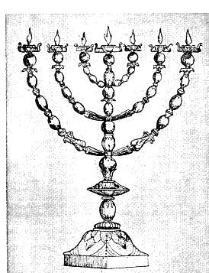
Sieben Lichter in der Menora
Weisheit
Rates
Erkenntnis
Verstandes
Kraft
Furcht
Isaiah 11:2 Auf ihm wird ruhen der Geist des HERRN, der Geist der Weisheit und des Verstandes, der Geist des Rates und der Kraft, der Geist der Erkenntnis und der Furcht des HERRN.

Slide 9
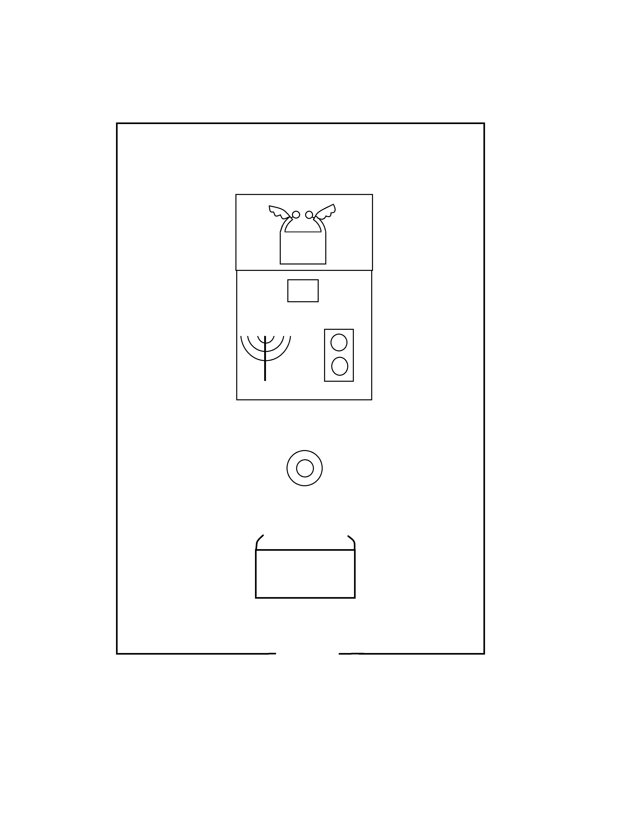
Die Menora wird zuerst von Moses beschrieben
Die Menora wird zuerst in Exodus 25 in der Beschreibung des Tabernakels mit 7 besonderen Bestandteilen erwähnt:
-Die Bundeslade
-Der Gnadenstuhl mit den zwei Cherubim
-Der goldene Räucheraltar
-Der Schaubrottisch
-Die Menora (goldener Leuchter)
-Das bronzene Waschbecken
-Der Brandopferaltar

Slide 10
Das Opfer von sieben Lämmern
Genesis 21:28-30 And Abraham set seven ewe lambs of the flock by themselves. And Abimelech said unto Abraham, What mean these seven ewe lambs which thou hast set by themselves? And he said, For these seven ewe lambs shalt thou take of my hand, that they may be a witness unto me, that I have digged this well
Leviticus 23:18 And ye shall offer with the bread seven lambs without blemish of the first year, and one young bullock, and two rams: they shall be for a burnt offering unto the Lord, with their meat offering, and their drink offerings, even an offering made by fire, of sweet savour unto the Lord.
Numbers 28:11 And in the beginnings of your months ye shall offer a burnt offering unto the Lord; two young bullocks, and one ram, seven lambs of the first year without spot;
Numbers 28:19 But ye shall offer a sacrifice made by fire for a burnt offering unto the Lord; two young bullocks, and one ram, and seven lambs of the first year: they shall be unto you without blemish:
Numbers 28:21 A several tenth deal shalt thou offer for every lamb, throughout the seven lambs:
Numbers 28:27 But ye shall offer the burnt offering for a sweet savour unto the Lord; two young bullocks, one ram, seven lambs of the first year;
Numbers 28:29 A several tenth deal unto one lamb, throughout the seven lambs;
Numbers 29:2 And ye shall offer a burnt offering for a sweet savour unto the Lord; one young bullock, one ram, and seven lambs of the first year without blemish:
Numbers 29:4 And one tenth deal for one lamb, throughout the seven lambs:
Numbers 29:8 But ye shall offer a burnt offering unto the Lord for a sweet savour; one young bullock, one ram, and seven lambs of the first year; they shall be unto you without blemish:
Numbers 29:10 A several tenth deal for one lamb, throughout the seven lambs:
Numbers 29:32 And on the seventh day seven bullocks, two rams, and fourteen lambs of the first year without blemish:
Numbers 29:36 But ye shall offer a burnt offering, a sacrifice made by fire, of a sweet savour unto the Lord: one bullock, one ram, seven lambs of the first year without blemish:
2 Chronicles 29:21 And they brought seven bullocks, and seven rams, and seven lambs, and seven he goats, for a sin offering for the kingdom, and for the sanctuary, and for Judah. And he commanded the priests the sons of Aaron to offer them on the altar of the Lord.

Slide 11
Noah nahm 7 reine Tiere in die Arche
Genesis 7:2-4 Aus allerlei reinem Vieh nimm zu dir je sieben und sieben, das Männlein und sein Weiblein; von dem unreinen Vieh aber je ein Paar, das Männlein und sein Weiblein. Desgleichen von den Vögeln unter dem Himmel je sieben und sieben, das Männlein und sein Weiblein, auf daß Same lebendig bleibe auf dem ganzen Erdboden. Denn von nun an über sieben Tage will ich regnen lassen auf Erden vierzig Tage und vierzig Nächte und vertilgen von dem Erdboden alles, was Wesen hat, was ich gemacht habe.
Genesis 7:10 Und da die sieben Tage vergangen waren, kam das Gewässer der Sintflut auf Erden.
Genesis 8:4 Am siebzehnten Tage des siebenten Monats ließ sich der Kasten nieder auf das Gebirge Ararat.
Genesis 8:10 Da harrte er noch weitere sieben Tage und ließ abermals eine Taube fliegen aus dem Kasten.
Genesis 8:12 Aber er harrte noch weiter sieben Tage und ließ eine Taube ausfliegen; die kam nicht wieder zu ihm.

Slide 12
Das Sabbatjahr und Ablassjahr
Leviticus 25:1-4 and 8-9
Und der HERR redete mit Mose auf dem Berge Sinai und sprach: Rede mit den Kindern Israel und sprich zu ihnen: Wenn ihr in das Land kommt, das ich euch geben werde, so soll das Land seinen Sabbat dem HERRN feiern, dass du sechs Jahre dein Feld besäest und sechs Jahre deinen Weinberg beschneidest und sammelst die Früchte ein; aber im siebenten Jahr soll das Land seinen großen Sabbat dem HERRN feiern, darin du dein Feld nicht besäen noch deinen Weinberg beschneiden sollst.
Und du sollst zählen solcher Sabbatjahre sieben, dass sieben Jahre siebenmal gezählt werden, und die Zeit der sieben Sabbatjahre mache neunundvierzig Jahre. Da sollst du die Posaune lassen blasen durch all euer Land am zehnten Tage des siebenten Monats, eben am Tage der Versöhnung.

Slide 13
7 Jahresperioden im Alten Testament
Genesis 29:18
Und Jakob gewann die Rahel lieb und sprach: Ich will dir sieben Jahre um Rahel, deine jüngere Tochter, dienen.
Genesis 41 Der Traum Pharaos wird von Joseph gedeutet:
Sieben fette Kühe und sieben margere Kühe,
sieben volle Ähren und sieben dünne Ähren stehen für
sieben Jahre der Fülle und sieben Jahre der Hungersnot.

Slide 14
7 Jahresperioden im Alten Testament
2. Samuel 24:13
Gad kam zu David und sagte es ihm an und sprach zu ihm: Willst du, dass sieben Jahre Teuerung in dein Land komme? oder dass du drei Monate vor deinen Widersachern fliehen müssest und sie dich verfolgen? oder drei Tage Pestilenz in deinem Lande sei? So merke nun und siehe, was ich wieder sagen soll dem, der mich gesandt hat.
2. Könige 8:1
Elisa redete mit dem Weibe, dessen Sohn er hatte lebendig gemacht, und sprach: Mache dich auf und gehe hin mit deinem Hause und wohne in der Fremde, wo du kannst; denn der HERR wird eine Teuerung rufen, die wird ins Land kommen sieben Jahre lang.

Slide 15
Siebenmal im Alten Testament
Genesis 33:3 Jakob trifft seinen Bruder Esau:
Und er ging vor ihnen her und neigte sich siebenmal auf die Erde, bis er zu seinem Bruder kam.
Levitikus 26:18 So ihr aber über das noch nicht mir gehorcht, so will ich's noch siebenmal mehr machen, euch zu strafen um eure Sünden,
21 Und wo ihr mir entgegen wandelt und mich nicht hören wollt, so will ich's noch siebenmal mehr machen, auf euch zu schlagen um eurer Sünden willen.
24 So will ich euch auch entgegen wandeln und will euch noch siebenmal mehr schlagen um eurer Sünden willen.
28 So will ich euch im Grimm entgegen wandeln und will euch siebenmal mehr strafen um eure Sünden.

Slide 16
Die siebenfache Besprengung durch den Priester
Levitikus 4:6 und soll seinen Finger in das Blut tauchen und damit siebenmal sprengen vor dem HERRN, vor dem Vorhang im Heiligen.
Levitikus 8:11 und sprengte damit siebenmal auf den Altar und salbte den Altar mit allem seinem Geräte, das Handfaß mit seinem Fuß, dass es geweiht würde.
Levitikus 14:27 und mit seinem rechten Finger vom Öl, das in seiner linken Hand ist, siebenmal sprengen vor dem HERRN.
Levitikus 14:51 Und soll nehmen das Zedernholz, die scharlachfarbene Wolle, den Isop und den lebendigen Vogel, und in des geschlachteten Vogels Blut und in das frische Wasser tauchen, und das Haus siebenmal besprengen.
Levitikus 16:14 Und soll von dem Blut des Farren nehmen und es mit seinem Finger auf den Gnadenstuhl sprengen vornean; vor den Gnadenstuhl aber soll er siebenmal mit seinem Finger vom Blut sprengen.
Levitikus 16:19 und soll mit seinem Finger vom Blut darauf sprengen siebenmal und ihn reinigen und heiligen von der Unreinigkeit der Kinder Israel.

Slide 17
Siebenmal um Jericho herumziehen
Joshua 6:4 u. 15,16
Und lass sieben Priester sieben Posaunen des Halljahrs tragen vor der Lade her, und am siebenten Tage geht siebenmal um die Stadt, und lass die Priester die Posaunen blasen.
Am siebenten Tage aber, da die Morgenröte aufging, machten sie sich früh auf und gingen nach derselben Weise siebenmal um die Stadt, dass sie desselben einen Tages siebenmal um die Stadt kamen. Und beim siebentenmal, da die Priester die Posaunen bliesen, sprach Josua zum Volk: Macht ein Feldgeschrei; denn der HERR hat euch die Stadt gegeben.

Slide 18
Siebenmal bei Elia und Elisa
1. Könige 18:43 und sprach zu seinem Diener: Geh hinauf und schau zum Meer zu! Er ging hinauf und schaute und sprach: Es ist nichts da. Er sprach: Geh wieder hin siebenmal!
2. Könige 4:35 Er aber stand wieder auf und ging im Haus einmal hierher und daher und stieg hinauf und breitete sich über ihn. Da schnaubte der Knabe siebenmal; darnach tat der Knabe seine Augen auf.
2. Könige 5:10 Da sandte Elisa einen Boten zu ihm und ließ ihm sagen: Gehe hin und wasche dich siebenmal im Jordan, so wird dir dein Fleisch wieder erstattet und rein werden.
2. Könige 5:14 Da stieg er ab und taufte sich im Jordan siebenmal, wie der Mann Gottes geredet hatte; und sein Fleisch ward wieder erstattet wie das Fleisch eines jungen Knaben, und er ward rein.

Slide 19
Siebenmal in Daniel
Daniel 3:19
Da ward Nebukadnezar voll Grimms, und sein Angesicht verstellte sich wider Sadrach, Mesach und Abed-Nego, und er befahl man sollte den Ofen siebenmal heißer machen, denn man sonst zu tun pflegte.
Daniel 4:16
und das menschliche Herz soll von ihm genommen und ein viehisches Herz ihm gegeben werden, bis dass sieben Zeiten über ihn um sind.
Daniel 4:32
und man wird dich von den Leuten verstoßen, und sollst bei den Tieren, so auf dem Felde gehen, bleiben; Gras wird man dich essen lassen wie Ochsen, bis über dir sieben Zeiten um sind, auf dass du erkennst, dass der Höchste Gewalt hat über der Menschen Königreiche und gibt sie, wem er will.

Slide 20
Siebenmal in den Psalmen und Sprüchen
Psalm 12:6
Die Rede des HERRN ist lauter wie durchläutert Silber im irdenen Tiegel, bewähret siebenmal.
Psalm 119:164
Ich lobe dich des Tages siebenmal um der Rechte willen deiner Gerechtigkeit.
Sprüche 24:16
Denn ein Gerechter fällt siebenmal und steht wieder auf; aber die Gottlosen versinken im Unglück.

Slide 21
Die Zahl 7 in den Evangelien
Markus 8, 5-9
Und er fragte sie: Wieviel habt ihr Brote? Sie sprachen: Sieben.
Und er gebot dem Volk, dass sie sich auf der Erde lagerten. Und er nahm die sieben Brote und dankte und brach sie und gab sie seinen Jüngern, dass sie dieselben vorlegten; und sie legten dem Volk vor.
Und hatten ein wenig Fischlein; und er dankte und hieß die auch vortragen.
Sie aßen aber und wurden satt; und hoben die übrigen Brocken auf, sieben Körbe.
Und ihrer waren bei viertausend, die da gegessen hatten; und er ließ sie von sich.

Slide 22
Die Zahl 7 in den Evangelien
Matthäus 22, 25-30
Nun sind bei uns gewesen sieben Brüder. Der erste freite und starb; und dieweil er nicht Samen hatte, ließ er sein Weib seinem Bruder;
desgleichen der andere und der dritte bis an den siebenten.
Zuletzt nach allen starb auch das Weib.
Nun in der Auferstehung, wes Weib wird sie sein unter den sieben? Sie haben sie ja alle gehabt.
Jesus aber antwortete und sprach zu ihnen: Ihr irrt und wisset die Schrift nicht, noch die Kraft Gottes.
In der Auferstehung werden sie weder freien noch sich freien lassen, sondern sie sind gleichwie die Engel Gottes im Himmel.

Slide 23
Die Zahl 7 in den Evangelien
Matthäus 18, 21-22
Da trat Petrus zu ihm und sprach: HERR, wie oft muss ich denn meinem Bruder, der an mir sündigt, vergeben? Ist's genug siebenmal?
Jesus sprach zu ihm: Ich sage dir: Nicht siebenmal, sondern siebzigmal siebenmal.

Slide 24
Die Zahl 7 in den Evangelien
Matthäus 18, 21-22
Da trat Petrus zu ihm und sprach: HERR, wie oft muss ich denn meinem Bruder, der an mir sündigt, vergeben? Ist's genug siebenmal?
Jesus sprach zu ihm: Ich sage dir: Nicht siebenmal, sondern siebzigmal siebenmal.
Genesis 4, 15 + 24
Aber der HERR sprach zu ihm: Nein; sondern wer Kain totschlägt, das soll siebenfältig gerächt werden. Und der HERR machte ein Zeichen an Kain, dass ihn niemand erschlüge, wer ihn fände.
Kain soll siebenmal gerächt werden, aber Lamech siebenundsiebzigmal.

Slide 25
Die Zahl 7 in den Evangelien
Matthäus 12:45
So geht er hin und nimmt zu sich sieben andere Geister, die ärger sind denn er selbst; und wenn sie hineinkommen, wohnen sie allda; und es wird mit demselben Menschen hernach ärger, denn es zuvor war. Also wird's auch diesem argen Geschlecht gehen.
Markus 16:9
Jesus aber, da er auferstanden war früh am ersten Tag der Woche, erschien er am ersten der Maria Magdalena, von welcher er sieben Teufel ausgetrieben hatte.
Der erste Tag der Woche ist Sonntag, der Tag nach dem Sabbat, dem siebten Tag.

Slide 26
Die Zahl 8 als Neuanfang
Am achten Tag fängt die Woche neu an.

Slide 27
Die Zahl 8 als Neuanfang
Am achten Tag fängt die Woche neu an.
Nach acht Noten auf dem Piano beginnt die Tonleiter von neuem.

Slide 28
Die Zahl 8 als Neuanfang
Am achten Tag fängt die Woche neu an.
Nach acht Noten auf dem Piano beginnt die Tonleiter von Neuem.
Auf der Arche wurden acht Menschen gerettet für Gottes Neuanfang.
Ge 7:13 Eben an selbem Tag war Noah in die Arche gegangen mit Sem, Ham und Japhet, seinen Söhnen, und mit seiner Frau und den drei Frauen seiner Söhne;
1Pe 3:20 Die vorzeiten nicht glaubten, da Gott harrte und Geduld hatte zu den Zeiten Noahs, da man die Arche zurüstete, in welcher wenige, das sind acht Seelen, gerettet wurden durchs Wasser;
2Pe 2:5 Und hat nicht verschont die vorige Welt, sondern bewahrte Noah, den Prediger der Gerechtigkeit, einer von acht Menschen und führte die Sintflut über die Welt der Gottlosen;

Slide 29
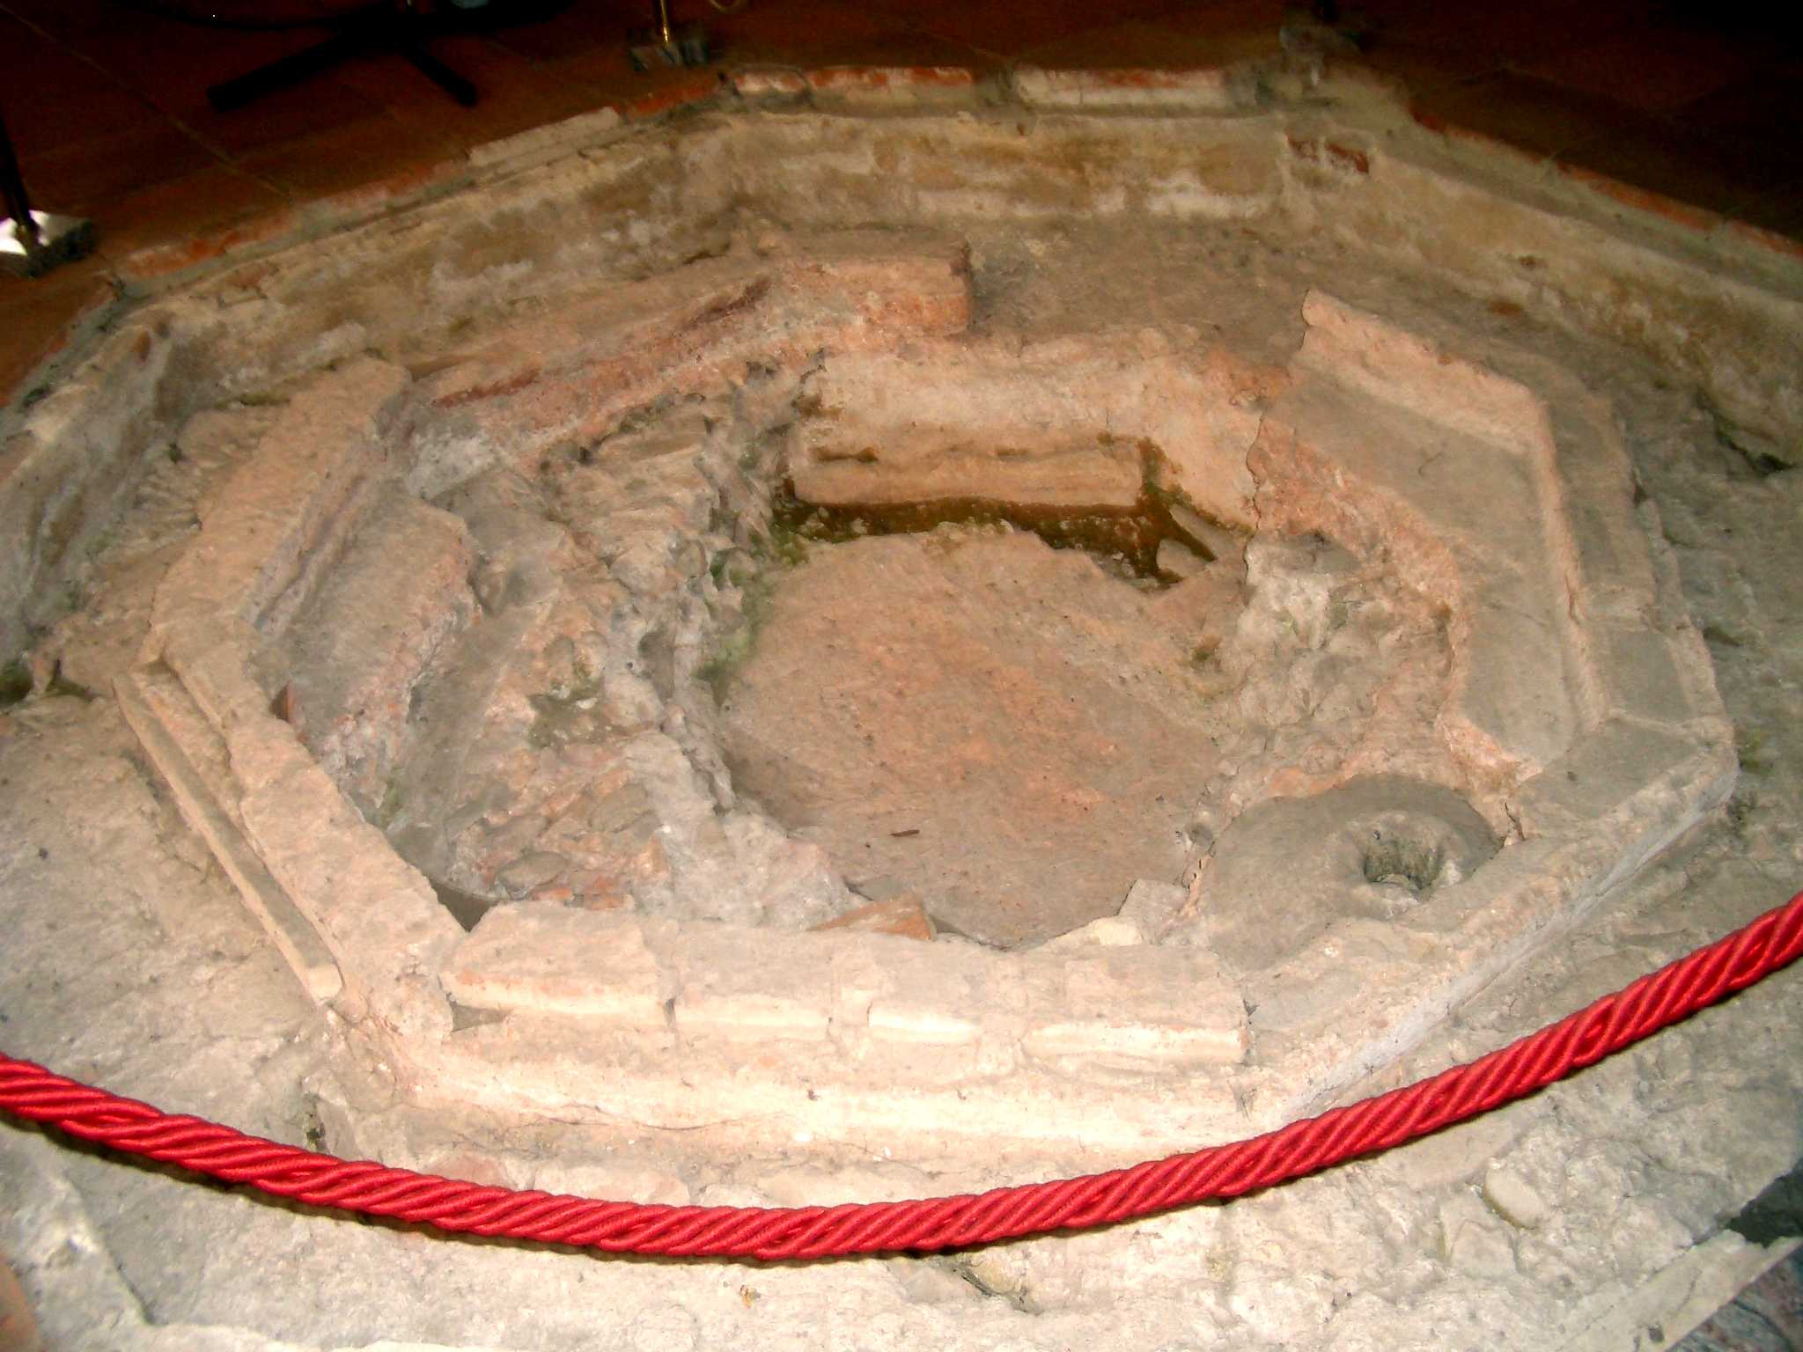
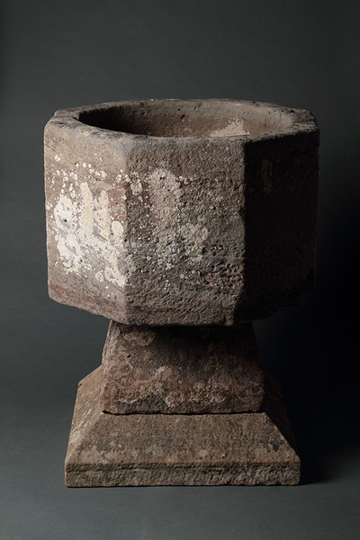
Die Zahl 8 als Neuanfang
8 als Symbol der Taufbecken wegen Noah und seiner Familie.

Slide 30
Die Zahl 8 - Symbol der Auferstehung
Am achten Tag (dem Tag nach dem Sabbat, dem siebten Tag) ist Jesus von den Toten auferstanden:
Johannes 20:1 Am ersten Tag der Woche kommt Maria Magdalena früh, da es noch finster war, zum Grabe und sieht, dass der Stein vom Grabe hinweg war.
Johannes 20:26 Und nach acht Tagen waren abermals seine Jünger drinnen und Thomas mit ihnen. Dann kommt Jesus, da die Türen verschlossen waren, und tritt mitten ein und spricht: Friede sei mit euch!
Jesus ausgenommen wurden acht Menschen in der Bibel von den Toten auferweckt (1. Könige 17:17-22, 17:17-22, 2. Könige 4:30-37, 13:21, Johannes 11:38-44, Lukas 7:11-17, Matthäus 8:28-43, Apostelgeschichte 20:7-12, 20:7-12, 9:36-42)

Slide 31
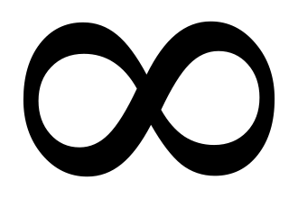
Die Zahl 8 - Symbol der Ewigkeit
Das wissenschaftliche Symbol der Ewigkeit ist eine 8 die auf der Seite liegt:
Die Auferstehung von Christus hat die Ewigkeit für uns ermöglicht.

Slide 32
Die Zahl 8 als Neuanfang
8 Seligpreisungen bei der Bergpredigt. (Matthäus 5:3-11)
8 Tage nach der Geburt wurden die männlichen Kinder gemäß dem Gesetz beschnitten.
8 Tage nach der Geburt wurde das erstgeborene Vieh dem Herrn gegeben.
Exodus 22:29 So sollst du auch tun mit deinem Ochsen und Schafe. Sieben Tage laß es bei seiner Mutter sein, am achten Tag sollst du mir's geben.

Slide 33
Die Zahl 888 als numerischer Wert von Jesus
JESUS ( IESOUS im Griechischen - Ιησούς ) = 888 Das Neue Testament wurde ursprünglich in Griechisch geschrieben. Im griechischen Alphabet hat jeder Buchstabe auch einen Zahlenwert. Der Zahlenwert dieser Buchstaben addiert sich folgendermaßen: Ιησούς = 10 + 8 + 200 + 70 + 400 + 200 = 888

Slide 34
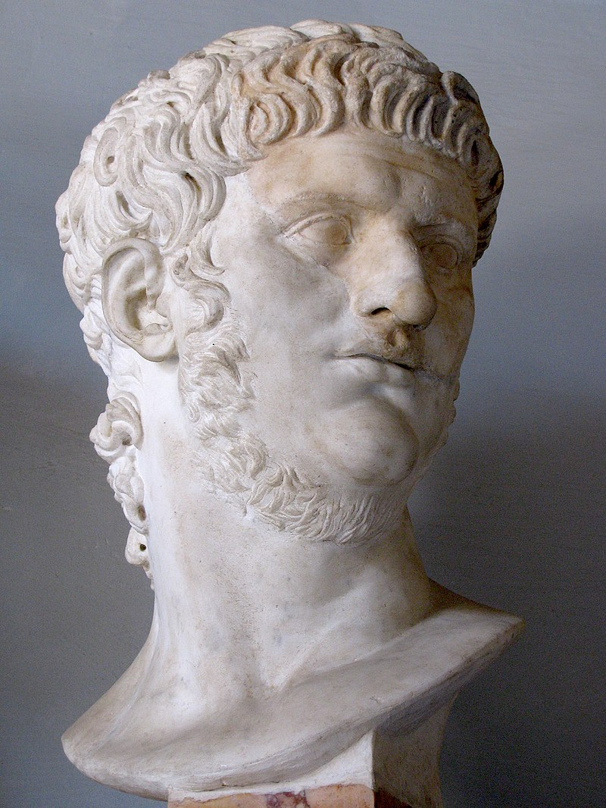
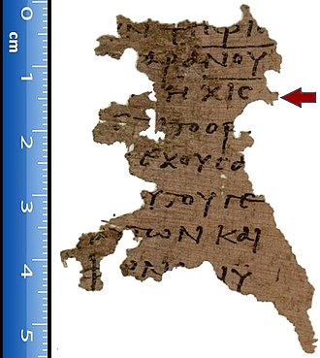
Die Zahl 666 als Zahlenwert des Tieres
Neron Caesar übersetzt von Griechisch
NRON QSR in Hebäisch ergibt נרון קסר = 50 + 200 + 6 + 50 + 100 + 60 + 200 = 666
Nero Caesar übersetzt von Latein
NRO QSR in Hebräisch ergibtנרו קסר = 50 + 200 + 6 + 100 + 60 + 200 = 616 χιϛʹ
Papyrus 115 eine Schrift aus Offenbarung 13 Vers 18 um das Jahr 300
Nero verfolgte die Christen nach dem großen Feuer 64 n.Chr. in Rom und befahl den Tod von Petrus und Paulus.

Slide 35
Die Zahl 6 und 6 und 6 bei Salomo
1. Könige 10:14
Des Goldes aber, das Salomo in einem Jahr bekam, war am Gewicht sechshundertsechsundsechzig Zentner,
2. Chroniker 9:13
Des Goldes aber, das Salomo in einem Jahr gebracht ward, war sechshundertsechsundsechzig Zentner,
1. Könige 10:19
Und der Stuhl hatte sechs Stufen, und das Haupt hinten am Stuhl war rund, und waren Lehnen auf beiden Seiten um den Sitz, und zwei Löwen standen an den Lehnen.

Slide 36
Die Zahl 6 als Gott den Mensch erschuf
Genesis 1:27, 31
²⁷ Und Gott schuf den Menschen ihm zum Bilde, zum Bilde Gottes schuf er ihn; und schuf sie einen Mann und eine Frau.
³¹ Und Gott sah alles an, was er gemacht hatte; und siehe da, es war sehr gut. Da ward aus Abend und Morgen der sechste Tag.
Exodus 20:9,11
⁹ Sechs Tage sollst du arbeiten und alle dein Dinge beschicken;
¹¹ Denn in sechs Tagen hat der HERR Himmel und Erde gemacht und das Meer und alles, was darinnen ist, und ruhte am siebenten Tage. Darum segnete der HERR den Sabbattag und heiligte ihn.

Slide 37
Die Zahl 6 symbolisiert die Arbeit
Exodus 16:26
²⁶ Sechs Tage sollt ihr sammeln; aber der siebente Tag ist der Sabbat, an dem wird nichts da sein.
Exodus 21:2
² So du einen hebräischen Knecht kaufst, der soll dir sechs Jahre dienen; im siebenten Jahr soll er frei ausgehen umsonst.

Slide 38
Die Zahl 6 in Daniel
Daniel 3:1,5
¹ Der König Nebukadnezar ließ ein goldenes Bild machen, sechzig Ellen hoch und sechs Ellen breit, und ließ es setzen ins Tal Dura in der Landschaft Babel.
⁵ Wenn ihr hören werdet den Schall der Posaunen, Flöten, Harfen, Geigen, Psalter, Sackpfeiffen und allerlei Art von Musik, so sollt ihr niederfallen und das goldene Bild anbeten, das der König Nebukadnezar hat setzen lassen.

Slide 39
Die Zahl 6 und Riesen
1. Samuel 17:4
Da trat aus den Lagern der Philister ein Riese mit Namen Goliath von Gath, sechs Ellen und eine Handbreit hoch;
1. Samuel 17:7
Und der Schaft seines Spießes war wie ein Weberbaum, und das Eisen seines Spießes hatte sechshundert Lot Eisen; und sein Schildträger ging vor ihm her.
2. Samuel 21:20
Und es erhob sich noch ein Krieg zu Gath. Da war ein langer Mann, der hatte sechs Finger an seinen Händen und sechs Zehen an seinen Füßen, das ist vierundzwanzig an der Zahl; und er war auch geboren dem Rapha.

Slide 40
Die Zahl 6 im Johannesevangelium
Johannnes 2:6
Es waren aber da sechs steinerne Wasserkrüge gesetzt nach der Weise der jüdischen Reinigung, und ging in je einen zwei oder drei Maß.

Slide 41
Die Zahl 6 im Lukasevangelium
Lukas 23:44-45
Und es war um die sechste Stunde, und es ward eine Finsternis über das ganze Land bis an die neunte Stunde,
und die Sonne verlor ihren Schein, und der Vorhang des Tempels zerriss mitten entzwei.

Slide 42
Die Zahl 5
Der Mensch hat fünf Finger, fünf Zehen, fünf Sinne.

Slide 43
Die Zahl 5 in der Heiligen Schrift
Das Gesetz - die Torah - sind die 5 Bücher von Moses (Genesis – Deuteronomium).
Das Wort Pentateuch kommt aus dem Griechischen und bedeutet "fünf Bücher" oder "fünf Schriftrollen.“
Die Psalmen sind auch in 5 Bücher aufgeteilt.
Jesus hält 5 große Reden im Matthäusevangelium.

Slide 44
Die Zahl 5 in der Heiligen Schrift
Im levitischen Gesetz gibt es fünf Arten von Opfer: Brandopfer, Speisopfer, Friedensopfer, Sündopfer, Übertretungsopfer.
Die Zahl 5 ist auch sehr bedeutungsvoll in der Stiftshütte.

Slide 45
Die Zahl 5 in der Stiftshütte
In Exodus hat Gott eine detalierte Beschreibung der Stiftshütte gegeben mit
fünf Vorhängen (Exodus 26:3),
fünf Riegel (Exodus 26:26 - 27),
fünf Säulen und fünf Sockel (Exodus 26:37)
Der Altar aus Akazienholz war fünf Ellen lang und fünf Ellen breit (Exodus 27:1).
Die Höhe des Vorhofs betrug fünf Ellen (Exodus 27:18).
Das heilige Salböl wurde aus fünf Teilen hergestellt (Exodus 30:23 - 25). Das Verhältnis der Gewürze die für das Öl gebraucht wurden war ein Vielfaches von fünf:
500 Schekel reiner Myrrhe und 250 Schekl wohlriechender Zimt,
250 Schekel Kalmus und 500 Schekel Kassia.

Slide 46
Die Zahl 5 im NT
Fünf Brote in Mt 14,17 Sie sprachen: Wir haben hier nichts denn fünf Brote und zwei Fische.
Fünf Brüder in Lukas 16, 28 die nicht Moses und den Propheten Glauben schenken.
…denn ich habe noch fünf Brüder, dass er ihnen bezeuge, auf dass sie nicht auch kommen an diesen Ort der Qual.
Fünf Männer konnten die Frau am Jakobsbrunnen nicht zufriedenstellen in
Johannes 4,18 Fünf Männer hast du gehabt, und den du nun hast, der ist nicht dein Mann; da hast du recht gesagt.

Slide 47
Die Zahl 5 im NT
Matthäus 25, 2
Aber fünf unter ihnen waren töricht, und fünf waren klug.
Matthäus 25, 16
Da ging der hin, der fünf Zentner empfangen hatte, und handelte mit ihnen und gewann andere fünf Zentner.
Johannes 5, 2
Es ist aber zu Jerusalem bei dem Schaftor ein Teich, der heißt auf hebräisch Bethesda und hat fünf Hallen.

Slide 48
Die Zahl der Gnade: 5
^{1. Samuel 17, 40}
Und nahm seinen Stab in seine Hand und erwählte fünf glatte Steine aus dem Bach und tat sie in seine Hirtentasche, die er hatte, und in den Sack und nahm die Schleuder in seine Hand und machte sich zu dem Philister.

Slide 49
Die Zahl 4
Vier Ecken der Erde in Offenbarung 7,1
Vier Himmelsrichtungen (Norden, Süden, Osten, Westen)
Vier Jahreszeiten (Frühling, Sommer, Herbst, Winter)
Vier Elemente (Erde, Feuer, Wasser, Luft)
Vier Einteilungen des Tages (Morgen, Mittag, Abend, Mitternacht).
Vier Mondphasen
Vier Winde (Matthäus 24, 31)
Vier Flüsse im Paradies
Vier Hörner am Altar

Slide 50
Das Evangelium wird auf der ganzen Erde gepredigt
Vier Evangelien
Apostelgeschichte 1:8
Sondern ihr werdet die Kraft des Heiligen Geistes empfangen, welcher auf euch kommen wird, und werdet meine Zeugen sein zu Jerusalem und in ganz Judäa und Samarien und bis an das Ende der Erde.
Vier Arten von Herzen, die das Evangelium empfangen in dem Gleichnis vom vierfachen Ackerfeld aus Matthäus 13:
Etliches fiel an den Weg, auf das Steinige, unter Dornen und auf gute Erde.

Slide 51
Die Zahl 4
Vier Generäle übernahmen das Königreich von Alexander dem Großen
Vier Hörner (Heidnische Weltmächte) in Sacharia 2
Vier lebendige Wesen am Thron Gottes
Vier apokalyptische Reiter bringen Unheil auf die Erde in Offenbarung 6
Vier Gerichte in Hesekiel 14: Schwert, Hungersnot, wilde Tiere und Pest
Offenbarung 20, 8
Und wird hinausgehen, die Nationen zu verführen, die an den vier Ecken der Erde sind, den Gog und den Magog, um sie zum Krieg zu versammeln; deren Zahl ist wie der Sand des Meeres.

Slide 52
Die Zahl 3 in der Dreieinigkeit
Vater, Sohn und Heiliger Geist offenbart in einer Schriftstelle:
Matthäus 3, 16-17
Und als Jesus getauft war, stieg er alsbald aus dem Wasser herauf; und siehe, die Himmel wurden ihm geöffnet, und er sah den Geist Gottes wie eine Taube herabfahren und auf sich kommen.
Und siehe, eine Stimme kommt aus den Himmeln und sprach: Dieser ist mein geliebter Sohn, an dem ich Wohlgefallen gefunden habe.

Slide 53
Die Zahl 3 in der Dreiteilung des Menschen
Die Dreiteilung des Menschen:
1. Thessalonicher 5, 23
Er aber, der Gott des Friedens, heilige euch durch und durch und bewahre euren Geist samt Seele und Leib unversehrt, untadelig für das Kommen unseres Herrn Jesus Christus.

Slide 54
Die Zahl 3 in der Stiftshütte
Vater, Sohn und Heiliger Geist offenbart in der Bundeslade:
Zehn Gebote, Stab der sprosste, goldener Topf mit Manna.
Zwei Cherubim, Gnadenthron, vergoldete Bundeslade.
Die Dreiteilung in der Stiftshütte und in dem Tempel:
Vorhof, Heiligtum und Allerheiligstes.

Slide 55
Die Zahl 3 in der Arche Noah
Die Zahl 3 in der Arche Noah:
3 Stockwerke hoch und 300 Hundert Ellen lang in Größe.

Slide 56
Die Zahl 3 im Amt Christi
Die Zahl 3 im Amt Christi:
Prophet, Priester und König.

Slide 57
Die Vorhersage von 3 Tagen
Matthäus 12, 40
Denn wie Jona drei Tage und drei Nächte im Bauch des Fisches war, so wird der Menschensohn drei Tage und drei Nächte im Herzen der Erde sein.
Matthäus 27, 63
und sprachen: Herr, wir haben daran gedacht, dass dieser Verführer sprach, als er noch lebte: Nach drei Tagen werde ich auferweckt.
Markus 8, 31
Und er fing an, sie zu lehren, der Menschensohn muss viel leiden und verworfen werden von den Ältesten und den Hohenpriestern und den Schriftgelehrten und getötet werden und nach drei Tagen wiederauferstehen.

Slide 58
Die Zahl 3 und die Zeit
Die Zahl 3 und die Zeit:
Gegenwart, Vergangenheit, Zukunft
Offenbarung 1:4
Johannes an die sieben Gemeinden, die in Asien sind: Gnade sei mit euch und Friede von dem, der ist und der war und der kommt, und von den sieben Geistern, die vor seinem Thron sind.
Offenbarung 1:8
Ich bin das Alpha und das Omega, der Anfang und das Ende, spricht der Herr, der ist und der war und der kommt, der Allmächtige.
Offenbarung 4:8
Und die vier lebendigen Wesen hatten, eines wie das andere, je sechs Flügel und sind ringsum und inwendig voller Augen, und sie hören Tag und Nacht nicht auf zu sagen: Heilig, heilig, heilig, Herr, Gott, Allmächtiger, der war und der ist und der kommt!

Slide 59
Die Zahl 3
Die Trilogie in des Hirten Psalmen
Vergangenheit, Gegenwart, Zukunft
Psalm 22: Sein Tod
Psalm 23: Seine Gegenwart
Psalm 24: Seine zukünftige Herrlichkeit
Hebräer 13:20 Der Gott aber des Friedens, der von den Toten ausgeführt hat den großen Hirten der Schafe durch das Blut des ewigen Testaments, unsern HERRN Jesus,
Johannes 10:14 Ich bin der gute Hirte und erkenne die Meinen und bin bekannt den Meinen.
1 Petrus 5:4 So werdet ihr, wenn erscheinen wird der Erzhirte, die unverwelkliche Krone der Ehren empfangen.

Slide 60
Die Zahl 3
Die Zahl 3 in der Messung:
Länge, Breite und Höhe.
26 Mal Länge in Hesekiel und 21 Mal in Exodus
Epheser 3, 17-19
Daß Christus wohne durch den Glauben in euren Herzen und ihr durch die Liebe eingewurzelt und gegründet werdet, auf daß ihr begreifen möget mit allen Heiligen, welches da sei die Breite und die Länge und die Tiefe und die Höhe; auch erkennen die Liebe Christi, die doch alle Erkenntnis übertrifft, auf daß ihr erfüllt werdet mit allerlei Gottesfülle.

Slide 61
Die dreifache Versuchung
Die drei Versuchungen von Eva: Der Baum mit der Frucht war gut für Nahrung, schön für die Augen und weckte das Verlangen Erkenntnis zu bekommen wie Gott.
Die drei Versuchungen in den Worten Satans:
“Wenn du Gottes Sohn bist, dann mache diese Steine zu Brot.”
“Wenn du Gottes Sohn bist, so stürze dich hinab; denn es steht geschrieben: Er wird seinen Engeln deinetwegen Befehl geben, und sie werden dich auf den Händen tragen, damit du deinen Fuß nicht etwa an einen Stein.”
“Dies alles will ich Dir geben , wenn Du niederfällst und mich anbetest.”
Die drei Versuchungen des Menschen: Die Lust des Fleisches, Lust der Augen, Hochmut des Lebens.

Slide 62
Die Zahl 2
Zwei als ein Symbol der Bezeugung, Entscheidung und Teilung.
Johannes 8, 17 Es steht aber auch in eurem Gesetz geschrieben, dass das Zeugnis zweier Menschen glaubwürdig ist.
Deuteronomium17, 6 Wer des Todes schuldig ist, soll auf die Aussage von zwei oder drei Zeugen hin getötet werden. Aber auf die Aussage eines einzigen Zeugen hin soll er nicht getötet werden.
Offenbarung 11, 2-4 Aber den Vorhof, der außerhalb des Tempels ist, laß aus und miß ihn nicht; denn er ist den Heidenvölkern übergeben worden, und sie werden die heilige Stadt zertreten 42 Monate lang.
Und ich will meinen zwei Zeugen geben, daß sie weissagen werden 1 260 Tage lang, bekleidet mit Sacktuch. Das sind die zwei Ölbäume und die zwei Leuchter, die vor dem Gott der Erde stehen.

Slide 63
Die Zahl 2
Zwei als ein Symbol der Bezeugung, Entscheidung und Teilung.
Exodus 8, 19 und will eine Erlösung setzen zwischen meinem und deinem Volk; morgen soll das Zeichen geschehen.
Exodus 31, 18 Und als er mit Mose auf dem Berg Sinai zu Ende geredet hatte, gab er ihm die beiden Tafeln des Zeugnisses, Tafeln aus Stein, beschrieben mit dem Finger Gottes.

Slide 64
Die 10 Gebote auf 2 Tafeln
Deuteronomium 4, 13
Und er verkündigte euch seinen Bund, den er euch zu tun gebot, die zehn Gebote. Und er schrieb sie auf zwei steinerne Tafeln.
Wir haben zwei Hände mit zehn Fingern.
Lukas16, 13 Kein Hausknecht kann zwei Herren dienen; denn entweder wird er den einen hassen und den anderen lieben, oder er wird dem einen anhangen und den anderen verachten. Ihr könnt nicht Gott dienen und dem Mammon.

Slide 65
Zwei Cherubim und zwei Engel
Wir wissen von zwei Cherubim bei der Bundeslade:
Exodus 25:18,19 Und du sollst zwei Cherubim machen von getriebenem Golde zu beiden Enden des Gnadenstuhls, daß ein Cherub sei an diesem Ende, der andere an dem andern Ende, und also zwei Cherubim seien an des Gnadenstuhls Enden.
Es erscheinen auch zwei Engel im Gartengrab:
Johannes 20:12 und sieht zwei Engel in weißen Kleidern sitzen, einen zu den Häupten und eine zu den Füßen, da sie den Leichnam hin gelegt hatten.

Slide 66
Zwei Ölbäume als Gesalbte
Sacharia 4, 11-14
Und ich antwortete und sprach zu ihm: Was sind die zwei Ölbäume zur Rechten und zur Linken des Leuchters? Und ich antwortete zum andernmal und sprach zu ihm: Was sind die zwei Zweige der Ölbäume, welche stehen bei den zwei goldenen Rinnen, daraus das goldene Öl herabfließt? Und er sprach zu mir: Weißt du nicht, was diese sind? ich aber sprach: Nein, mein Herr. Und er sprach: Es sind die zwei Gesalbten, welche stehen bei dem Herrscher aller Lande.

Slide 67
Die Zahl 1
Gott als Ursprung von allem:
1. Korinther 8,6 So haben wir doch nur einen Gott, den Vater, von welchem alle Dinge sind und wir zu ihm; und einen HERRN, Jesus Christus, durch welchen alle Dinge sind und wir durch ihn.

Slide 68
Die Zahl 1
Deuteronomium 6:4
Höre, Israel! Jahwe, unser Gott, Jahwe ist nur einer!
Genesis 1:9
Und Gott sprach: Es soll sich das Wasser unterhalb des Himmels an einen Ort sammeln, und es werde das Trockene sichtbar! Und es geschah so.
Genesis 2:24
Darum wird ein Mann seinen Vater und seine Mutter verlassen und seiner Frau anhängen, und sie werden zu einem Fleisch werden.

Slide 69
Die Zahl 1
Epheser 4, 4-6
Ein Leib und ein Geist, wie ihr auch berufen worden seid in einer Hoffnung eurer Berufung!
Ein Herr, ein Glaube, eine Taufe,
ein Gott und Vater aller, der über allen und durch alle und in allen ist.

Slide 70
Die Zahl 1
1 Timotheus 2, 5 Denn einer ist Gott, und einer ist Mittler zwischen Gott und Menschen, der Mensch Christus Jesus.
Galater 3, 20 Ein Mittler aber ist nicht Mittler von einem; Gott aber ist nur einer.
Hebräer 10, 12-14 Dieser aber hat ein Schlachtopfer für Sünden dargebracht und sich für immer gesetzt zur Rechten Gottes.
Fortan wartet er, bis seine Feinde hingelegt sind als Schemel seiner Füße.
Denn mit einem Opfer hat er die, die geheiligt werden, für immer vollkommen gemacht.

Slide 71
Die Zahl 1
Matthäus 23, 8-11
Ihr aber, lasst ihr euch nicht Rabbi nennen! Denn einer ist euer Lehrer, ihr alle aber seid Brüder.
Ihr sollt auch nicht jemanden auf der Erde euren Vater nennen; denn einer ist euer Vater, nämlich der im Himmel.
Lasst euch auch nicht Meister nennen; denn einer ist euer Meister, der Christus.
Der Größte aber unter euch soll euer Diener sein.

Slide 72
Die Zahl 1 in Johannes 10
Johannes 10, 16
Und ich habe noch andere Schafe, die sind nicht aus diesem Stalle; und dieselben muß ich herführen, und sie werden meine Stimme hören, und wird eine Herde und ein Hirte werden.
Johannes 10, 30
Ich und der Vater sind eins.

Slide 73
Die Zahl 1 in Johannes 17
Johannes 17:11
Und ich bin nicht mehr in der Welt; sie aber sind in der Welt, und ich komme zu dir. Heiliger Vater, erhalte sie in deinem Namen, die du mir gegeben hast, dass sie eins seien gleichwie wir.
Johannes 17:21
Auf dass sie alle eins seien, gleichwie du, Vater, in mir und ich in dir; dass auch sie in uns eins seien, auf daß die Welt glaube, du habest mich gesandt.
Johannes 17:22
Und ich habe ihnen gegeben die Herrlichkeit, die du mir gegeben hast, dass sie eins seien, gleichwie wir eins sind,
Johannes 17:23
ich in ihnen und du in mir, auf daß sie in eins vollkommen seien und die Welt erkenne, dass du mich gesandt hast und liebest sie, gleichwie du mich liebst.

Slide 74
Der Heilige in den Psalmen
Psalm 16:10
Denn du wirst meine Seele nicht dem Tode lassen und nicht zugeben, dass dein Heiliger verwese.
Psalm 71:22
o danke ich auch dir mit Psalterspiel für deine Treue, mein Gott; ich lobsinge dir auf der Harfe, du Heiliger in Israel.
Psalm 78:41
Sie versuchten Gott immer wieder und meisterten den Heiligen in Israel.
Psalm 89:18
Denn des HERRN ist unser Schild, und des Heiligen in Israel ist unser König.

Slide 75
Die Zahl 9
Neun als ein Symbol für Fruchtbarkeit.

Slide 76
Die Zahl 9
Neun als ein Symbol für Fruchtbarkeit.
Neun Monate dauert es bis ein Baby geboren wird und die Frucht für alle sichtbar wird.

Slide 77
Die Zahl 9
Neun als ein Symbol für Fruchtbarkeit.
Galater 5, 22-23
Die Frucht aber des Geistes ist Liebe, Freude, Friede, Geduld, Freundlichkeit, Gütigkeit, Glaube, Sanftmut, Enthaltsamkeit. Wider solche ist das Gesetz nicht.

Slide 78
Die Zahl 9
Neun als ein Symbol für Fruchtbarkeit.
1. Korinther 12, 8-10
Einem wird gegeben durch den Geist, zu reden von der Weisheit; dem andern wird gegeben, zu reden von der Erkenntnis nach demselben Geist; einem andern der Glaube in demselben Geist; einem andern die Gabe, gesund zu machen in demselben Geist; einem andern, Wunder zu tun; einem andern Weissagung; einem andern, Geister zu unterscheiden; einem andern mancherlei Sprachen; einem andern, die Sprachen auszulegen.

Slide 79
Die Zahl 9
Neun Mal sagt Jesus selig in Matthäus 5, 3-11
3 Selig sind, die da geistlich arm sind; denn das Himmelreich ist ihr.
4 Selig sind, die da Leid tragen; denn sie sollen getröstet werden.
5 Selig sind die Sanftmütigen; denn sie werden das Erdreich besitzen.
6 Selig sind, die da hungert und dürstet nach der Gerechtigkeit; denn sie sollen satt werden.
7 Selig sind die Barmherzigen; denn sie werden Barmherzigkeit erlangen.
8 Selig sind, die reines Herzens sind; denn sie werden Gott schauen.
9 Selig sind die Friedfertigen; denn sie werden Gottes Kinder heißen.
10 Selig sind, die um Gerechtigkeit willen verfolgt werden; denn das Himmelreich ist ihr.
11 Selig seid ihr, wenn euch die Menschen um meinetwillen schmähen und verfolgen und reden
allerlei Übles gegen euch, so sie daran lügen.

Slide 80
Die Zahl 9
Neun als ein Symbol des Gerichts.
2 Könige 17, 6
Und im neunten Jahr Hoseas gewann der König von Assyrien Samaria und führte Israel weg nach Assyrien und setzte sie nach Halah und an den Habor, an das Wasser Gosan und in die Städte der Meder.

Slide 81
Die Zahl 9
Neun als ein Symbol des Gerichts.
2 Könige 25, 1
Und es begab sich im neunten Jahr seines Königreichs, am zehnten Tag des zehnten Monats, kam Nebukadnezar, der König zu Babel, mit aller seiner Macht wider Jerusalem; und sie lagerten sich dawider und bauten Bollwerke darum her.

Slide 82
Die Zahl 9
Die Stunde in der Jesus am Kreuz starb.
Matthäus 47, 46
Und um die neunte Stunde schrie Jesus laut und sprach: Eli, Eli, lama asabthani? das heißt: Mein Gott, mein Gott, warum hast du mich verlassen?

Slide 83
Die Zahl 9
Die Stunde des Gebets und das griechische Amen.
Apostelgeschichte 3,1 Petrus aber und Johannes gingen miteinander hinauf in den Tempel um die neunte Stunde, da man pflegt zu beten.
Apostelgeschichte 10, 3 + 30 Der sah in einem Gesicht offenbarlich um die neunte Stunde am Tage einen Engel Gottes zu sich eingehen, der sprach zu ihm: Kornelius!
³⁰ Kornelius sprach: Ich habe vier Tage gefastet, bis an diese Stunde, und um die neunte Stunde betete ich in meinen Hause. Und siehe, da stand ein Mann vor mir in einem hellen Kleid.
Es gibt 99 Amen in den Evangelien.
In der Gematrie ist der griechische Zahlenwert von ἀμήν = 1 + 40 + 8 + 50 = 99

Slide 84
Die Zahl10
Zehn als ein Symbol der Gesetzes, der Ordnung und der Prüfung.

Slide 85
Die Zahl10
Zehn als ein Symbol der Gesetzes, der Ordnung und der Prüfung.
Exodus 34
²⁷ Und der HERR sprach zu Mose: Schreib diese Worte: denn nach diesen Worten habe ich mit dir und mit Israel einen Bund gemacht.
²⁸ Und er war dort bei dem HERRN vierzig Tage und vierzig Nächte und aß kein Brot und trank kein Wasser. Und er schrieb auf die Tafeln die Worte des Bundes, die Zehn Gebote.

Slide 86
Die Zahl10
Zehn als ein Symbol der Gesetzes, der Ordnung und der Prüfung.
Daniel 1
¹² Versuche es doch mit deinen Knechten zehn Tage und lass uns geben Gemüse zu essen und Wasser zu trinken.
¹³ Und lass dann vor dir unsre Gestalt und der Knaben, so von des Königs Speise essen, besehen; und darnach du sehen wirst, darnach schaffe mit deinen Knechten.
¹⁴ Und er gehorchte ihnen darin und versuchte es mit ihnen zehn Tage.
¹⁵ Und nach den zehn Tagen waren sie schöner und besser bei Leibe denn alle Knaben, so von des Königs Speise aßen.

Slide 87
Die Zahl10
Zehn als ein Symbol der Gesetzes, der Ordnung und der Prüfung.
Daniel 7, 24
Die Zehn Hörner bedeuten zehn Könige, so aus dem Reich entstehen werden. Nach ihnen aber wird ein anderer aufkommen, der wird gar anders sein denn die vorigen und wird drei Könige demütigen.
Offenbarung 17, 12
Und die zehn Hörner, die du gesehen hast, das sind zehn Könige, die das Reich noch nicht empfangen haben; aber wie Könige werden sie eine Zeit Macht empfangen mit dem Tier.

Slide 88
Die Zahl10
Zehn als ein Symbol der Gesetzes, der Ordnung und der Prüfung
Offenbarung 13, 1
Und ich trat an den Sand des Meeres und sah ein Tier aus dem Meer steigen, das hatte sieben Häupter und zehn Hörner und auf seinen Hörnern zehn Kronen und auf seinen Häuptern Namen der Lästerung.
Offenbarung 17, 7
Und der Engel spricht zu mir: Warum verwunderst du dich? Ich will dir sagen das Geheimnis von dem Weibe und von dem Tier, das sie trägt und hat sieben Häupter und zehn Hörner.

Slide 89
Die Zahl 10
Zehn beim Geben
Genesis 14, 20
und gelobt sei Gott der Höchste, der deine Feinde in deine Hand beschlossen hat. Und demselben gab Abram den Zehnten von allem.
Hebräer 7, 2-4
welchem auch Abraham gab den Zehnten aller Güter. Aufs erste wird er verdolmetscht: ein König der Gerechtigkeit; darnach aber ist er auch ein König Salems, das ist: ein König des Friedens; ohne Vater, ohne Mutter, ohne Geschlecht und hat weder Anfang der Tage noch Ende des Lebens: er ist aber verglichen dem Sohn Gottes und bleibt Priester in Ewigkeit. Schauet aber, wie groß ist der, dem auch Abraham, der Patriarch, den Zehnten gibt von der eroberten Beute!

Slide 90
Die Zahl 10
Zehn in der Stiftshütte und im Tempel von Salomon
Exodus 26, 1
Die Wohnung sollst du machen von zehn Teppichen, von gezwirnter, weißer Leinwand, von blauem und rotem Purpur und von Scharlach. Cherubim sollst du daran machen von kunstreicher Arbeit.
2. Chronik 4, 6-8
Und er machte zehn Kessel; deren setzte er fünf zur Rechten und fünf zur Linken, darin zu waschen, dass sie darin abspülten, was zum Brandopfer gehört; das Meer aber, dass sich die Priester darin wüschen.
Er machte auch zehn goldene Leuchter, wie sie sein sollten, und setzte sie in den Tempel, fünf zur Rechten und fünf zur Linken, und machte zehn Tische und tat sie in den Tempel, fünf zur Rechten und fünf zur Linken, und machte hundert goldene Becken.

Slide 91
Die Zahl 10
Zehn in den Evangelien
Matthäus 25, 1
Dann wird das Himmelreich gleich sein zehn Jungfrauen, die ihre Lampen nahmen und gingen aus, dem Bräutigam entgegen.
Lukas 17, 17
Jesus aber antwortete und sprach: Sind ihrer nicht zehn rein geworden? Wo sind aber die neun?
Lukas 19, 16-17
Da trat herzu der erste und sprach: Herr, dein Pfund hat zehn Pfund erworben. Und er sprach zu ihm: Ei, du frommer Knecht, dieweil du bist im Geringsten treu gewesen, sollst du Macht haben über zehn Städte.

Slide 92
Die Zahl 10
Zehn in den Psalmen
Psalm 33, 2
Danket dem HERRN mit Harfen und lobsinget ihm auf dem Psalter von zehn Saiten.
Psalm 92, 3
auf den zehn Saiten und Psalter, mit Spielen auf der Harfe.
Psalm 144, 9
Gott, ich will dir ein neues Lied singen, ich will dir spielen auf dem Psalter von zehn Saiten.

Slide 93
Zahlen in der Bibel
Das Ende von Gottes Additionen leutet der letzte Vers der Psalmen, der ein Gebot an uns alle ist, ein:
Psalm 150, 6
Alles, was Odem hat, lobe den HERRN! Halleluja!

